Slide 1
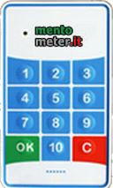
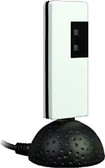
Mentometer serie mini

Slide 2
Indice
Installare il software
Collegare la ricevente
Collegare un canale web (Webvoting)
Creare una domanda in mentometer
Testa il tuo sistema
Opzioni avanzate

Slide 3
Installare il software
Download del software: http://www.mentometer.it/software/mentometer.exe
Si scarichi il programma come richiesto
Si faccia doppio click sul file exe una volta scaricato
Al termine dell’installazione si lanci PowerPoint.

Slide 4
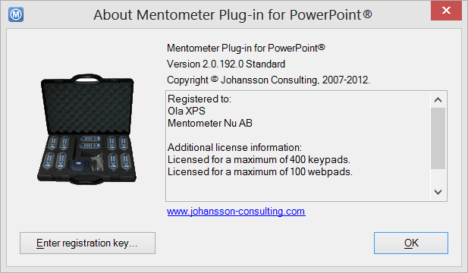
Maintain the software…
È possibile verificare la disponibilità di aggiornamenti software e facilmente installare con 'Controlla aggiornamenti software'. Tuttavia, questo è necessario disporre di diritti amministrativi, e il software è installato tramite il web.
Verifica la versione del software installato e per quanti votatori è valida la tua licenza.

Slide 5
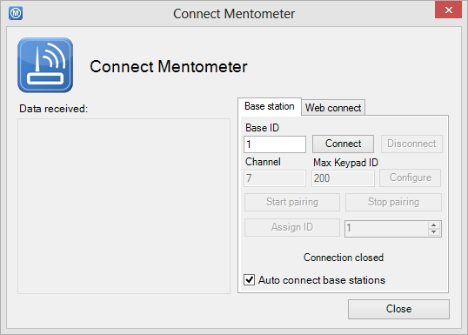
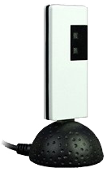
Collegamento della ricevente
Collegare la ricevente a una qualsiasi porta USB disponibile sul computer. Avviare PowerPoint ®, e passare alla scheda mentometer e fare clic sul 'Power On / off' e selezionare 'Connect mentometer'
Collegare la base ad una porta USB libera
Inserisci l'ID di base (default = 1)
Fare clic su Connetti
Qui verrà mostrato «connected»

Slide 6
Uso dei votatori
Premere il tasto OK
La spia lampeggia in verde lentamente durante la ricerca di una base
Quando la stazione base è identificata la luce verde lampeggia rapidamente
Vota premendo il tasto 1-10.
Un doppio lampeggio verde indica che la votazione è stata inviata alla base
La luce rossa significa che il voto non è stato ricevuto
Il votatore si spegne automaticamente dopo il valore «turn off time» che è possibile cambiare in «connect mentomer».

Slide 7
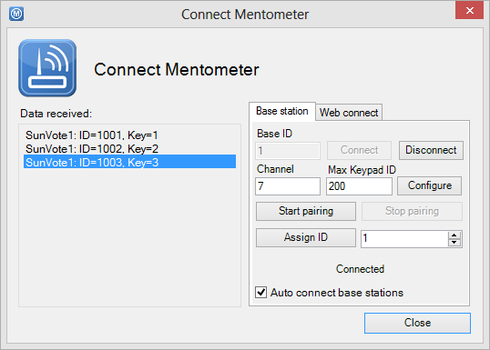
Test della connessione…
I voti ricevuti sono visibili nella sezione ”data received”
Si provi a votare con alcuni votatori per controllare la funzionalità. Se si è in una grande stanza, si voti da più posizioni

Slide 8
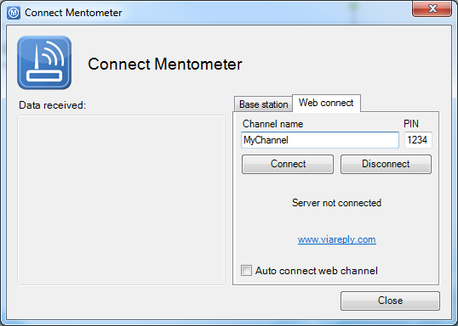
Collegamento del Webvoting (non richiesto se si utilizza solo il sistema fisico)
Collegare il computer a Internet
Immettere il nome della sessione e PIN
Fare clic su Connetti

Slide 9
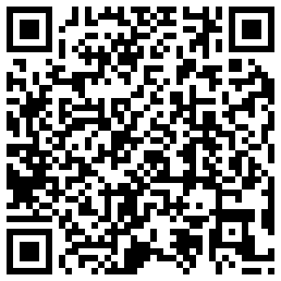
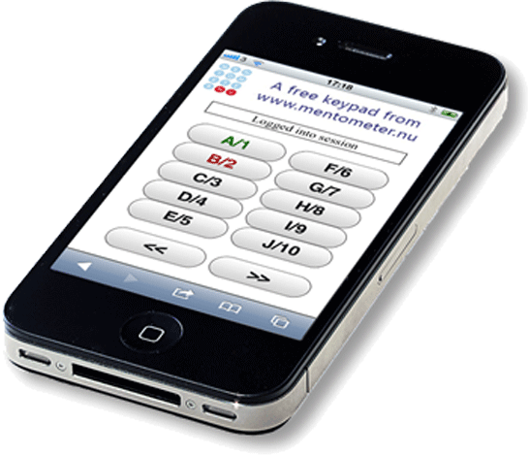
Votare tramite Webvoting
Si vada sul sito da smartphone
www.viareply.com Il Channel/Session ID sono stati
comunicati tramite email
Precedentemente e si clicchi login
E’ possibile utilizzare un QR code da palmare
Oppure inviare un sms ai partecipanti con il link: http://www.viareply.com/keypad.aspx?SessionID=XXXXXX&PIN=XXXX

Slide 10
Votare tramite Webvoting
E’ possibile generare questa slide automaticamente dal menu ”mentometer->Insert->Web channel login slide”
http://www.viareply.com/keypad.aspx?SessionID=DEMO&PIN=1234

Slide 11
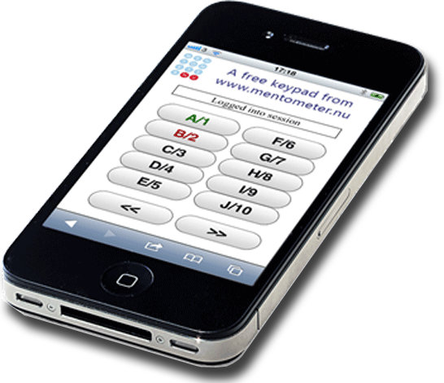
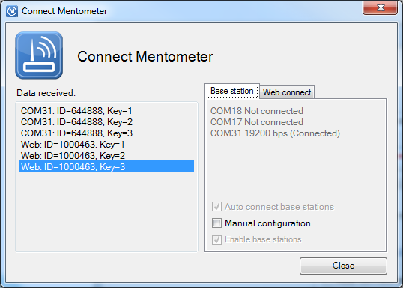
Test della connessione
Si provi a inviare delle votazioni da palmare o votatore fisico
Si voti premendo una o due volte uno dei tasti virtuali del votatore sullo schermo

Slide 12
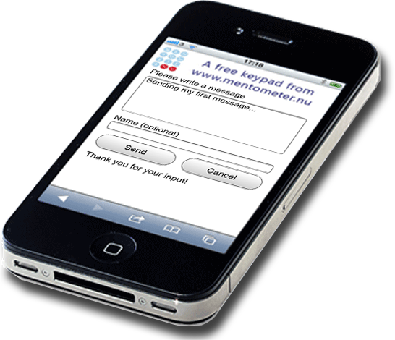
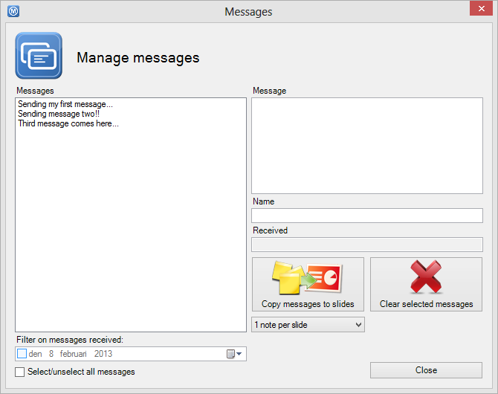
Messaggi via web
Si controlli che i messaggi sono ricevuti correttamente
Fare clic su 'Messages' in PowerPoint ® e «Send" sullo smartphone…

Slide 13
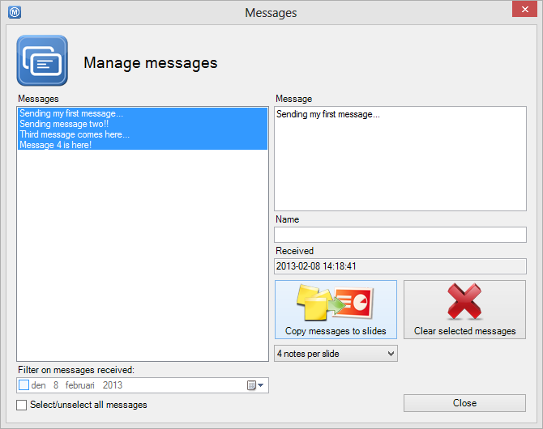
Sending my first message...
Sending message two!!
Selezionare i messaggi e fare clic su ’Copy messages to slides’
Third message comes here...
Message 4 is here!

Slide 14
Crea la prima slide in Mentometer!

Slide 15
’Create new question’

Slide 16
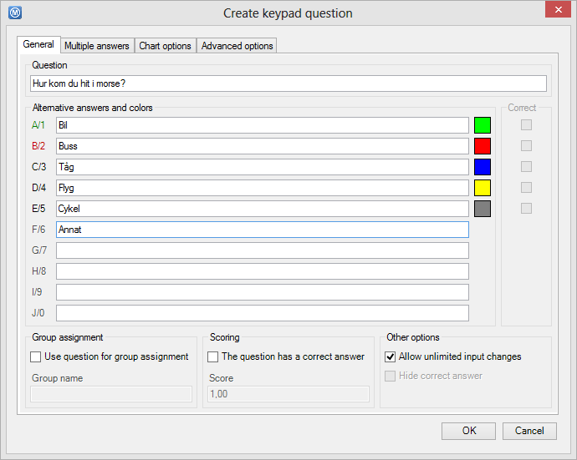
Inserire domanda e risposta…
Inserisci la tua domanda e le diverse risposte.
È possibile modificare il colore facendo clic sulla barra dei colori a destra di ogni risposta.

Slide 17
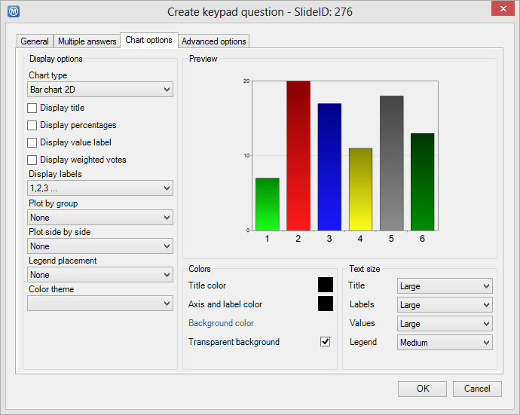
Inserire domanda e risposta…
Fare clic su ‘chart options' e selezionare come si desidera presentare i risultati. Al termine, premere 'OK'.

Slide 18
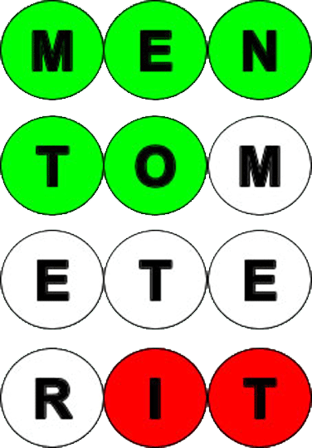
Come sei arrivato qui stamattina?
A piedi
Bus
Taxi
Bici
Moto
Di corsa
La tua domanda è stato creata!
Perché la votazione abbia luogo, è necessario eseguire la presentazione in modalità slide show e mentometer deve essere attivato con il pulsante "Power".

Slide 19
Come sei arrivato qui stamattina?

Slide 20
Modifica di una slide esistente

Slide 21
Come sei arrivato qui stamattina?
A piedi
Bus
Taxi
Bici
Moto
Di corsa
Si scelga l’opzione ”edit question”, e si modifichi poi il testo nella finestra di pop up, assieme a tutte le altre opzioni del grafico, colori ecc. Al termine si prema ok.

Slide 23
Come sei arrivato qui stamattina?
A piadi
Bus
Taxi
Bici
Moto
Di corsa
Il logo mentometer compare in basso a destra. Se non desideri vederlo puoi spostarlo al di fuori della slide, ma non cancellarlo o la slide non sarà più interattiva!!
La domanda è stata creata. E’ ora possibile durante lo slideshow far votare i partecipanti. Ricordati di premere il pulsante ”power” nel menu mentometer prima della presentazione

Slide 25
Prova il sistema mentometer...
Eseguire le slide successive in modalità di presentazione e si risponda alle domande…
Si prema il pulsante on/off per attivare l’interattività

Slide 26
E' la prima volta che usi mentometer?
si
no
E’ possibile simulare 50 voti casuali premendo il tasto destro del mouse e Random Votes

Slide 27
A che fascia di età appartieni?
< 25
25-35
35-45
45-55
55-65
> 65
Questa domanda serve per creare i gruppi secondo l’età

Slide 28
Ti piace mentometer?
si
no
non so
Facendo click sul tasto destro del mouse sul grafico è possibile scegliere di mostrare il grafico secondo i gruppi o meno

Slide 29
Quale marca preferisci?
Gli utilizzatori avanzati possono anche personalizzare ancora di più le proprie slide!!
0%
0%

Slide 30
Quante volte l'Irlanda ha vinto l'eurovision contest
1
2
3
4
5
6
Facendo click sul tasto destro del mouse è possibile scegliere ”mostra la risposta corretta”

Slide 31
Lista dei vincitori
Keypad ID | Name | Points | Total time
- | - | 0 | 0
- | - | 0 | 0
- | - | 0 | 0
- | - | 0 | 0
- | - | 0 | 0
- | - | 0 | 0
- | - | 0 | 0
- | - | 0 | 0
- | - | 0 | 0
- | - | 0 | 0
Questa tabella è creata utilizzando ”insert->leader board o group leaderboard per i gruppi…

Slide 32
Qual'è la probabilità di X?
molto piccola
piccola
media
grande
molto grande

Slide 33
Quali sono le conseguenze del fatto X ?
nessuna
piccola
media
grande
catastrofica

Slide 34
Probabillità vs Conseguenza
Con i grafici XY, è possibile visualizzare diversi parametri contemporaneamente. È possibile creare grafici sofisticati con Insert> Graph.
Le domande vengono create come al solito e quindi sono i grafici dei risultati appena ottenuti.

